Slide 1
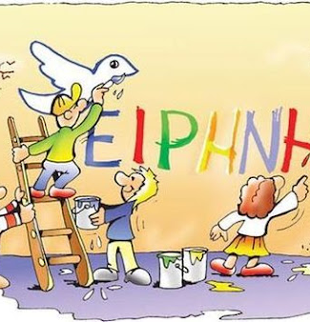

Παγκόσμια Ημέρα Ειρήνης
21 Σεπτεμβρίου
Γ' τάξη Δημοτικού
Μιλώντας για την Ειρήνη....

Slide 2

Τι είναι η Ειρήνη;
Συζητώντας με τους φίλους μου!
Ακούστε εδώ ένα όμορφο παιδικό τραγούδι για την Ειρήνη!

Slide 3


Slide 4
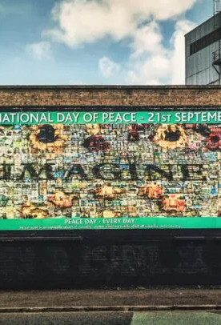
Παγκόσμια Ημέρα Ειρήνης!
Η Παγκόσμια Ημέρα Ειρήνης καθιερώθηκε από τον Οργανισμό Ηνωμένων Εθνών το 1981, για να διαδώσει και για να δυναμώσει τα ιδανικά της ειρήνης και της μη βίας ανάμεσα στα έθνη. Από το 2001 η Ημέρα αυτή γιορτάζεται στις 21 Σεπτεμβρίου.
Η απώλεια εκατομμυρίων ανθρώπων στους δύο παγκόσμιους πολέμους αρχικά, αλλά και οι μικρότερης κλίμακας πολεμικές συμπλοκές που ακολούθησαν στη συνέχεια, γέννησαν την ανάγκη για τη διασφάλιση της ειρήνης και τη διάδοσή της ανάμεσα στα έθνη.
Η καθιέρωση της διεθνούς ημέρας ειρήνης, όπως είναι η επίσημη ονομασία της, είναι αφιερωμένη στην παγκόσμια ειρήνη. Έχει ως σκοπό να υπενθυμίζει σε όλους τα δεινά (άσχημα) του πολέμου και τα ιδανικά της αρμονικής συνύπαρξης των ανθρώπων και γενικότερα των λαών, σε όλα τα επίπεδα.

Slide 5
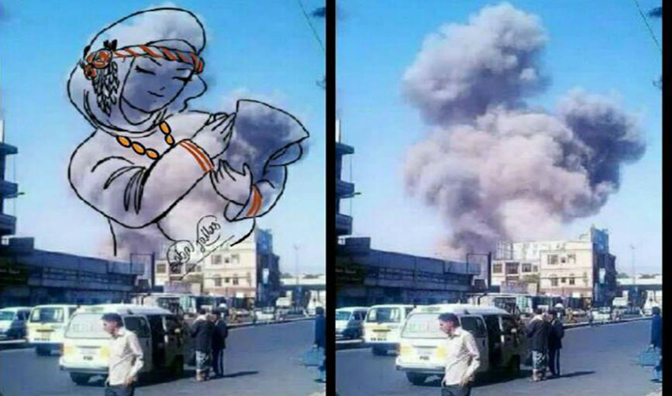
Εικόνες πολέμου γίνονται εικόνες ειρήνης...

Slide 6
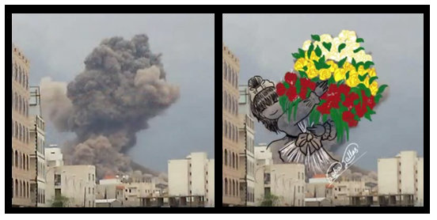

Slide 7
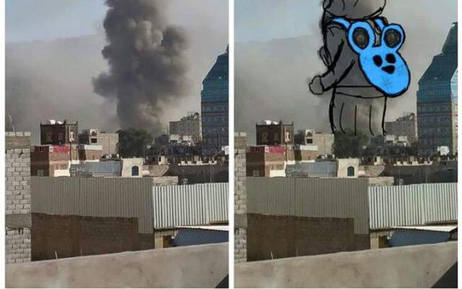

Slide 8

Ώρα για παιχνίδι: Πάτησε εδώ για να δούμε τι γνωρίζεις για την Ειρήνη!

Slide 9
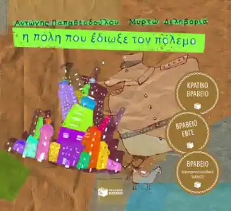
Ώρα για παραμύθι:
«Η πόλη που έδιωξε τον πόλεμο»
του Α. Παπαθεοδούλου

Slide 10
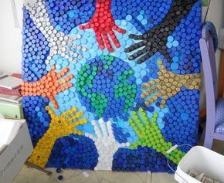
Και κλείνουμε τραγουδώντας:
Είναι γνωστό πως το μέλλον όλου του πλανήτη και των ανθρώπων βρίσκεται πάντα στα μικρά και θαυματουργά χέρια των μικρών παιδιών.
Αν όλα τα παιδιά της Γης ………

